Slide 1

PINTURAS
HIGIENE Y SEGURIDAD
GRUPO N° 14
MOSQUEIRA GONZÁLEZ, MARÍA CAROLINA.
RAMÍREZ OSSES, JULIANA.
SCARLATTO, MARTÍN ALEJANDRO.
WEIBEL, VICTORIA.

Slide 2

INTRODUCCIÓN
Estudiaremos los diferentes tipos de pinturas, como están compuestas, los riesgos que por ello presentan para la salud,
los primeros auxilios frente a un accidente en relación al trabajo con este material, como se debe proceder con la ART, los Elementos de Protección Personal que se deben utilizar.

Slide 3
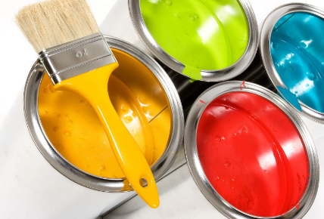
OBJETIVOS
Identificar los distintos tipos de pinturas, sus componentes y principales características.
Reconocer el equipo adecuado para realizar la tarea.
Señalar el marco normativo vigente para realizar trabajos con pinturas.
Conocer los riesgos a los que pueden estar expuestos los trabajadores y los efectos a la salud.
Establecer los procedimientos para el caso de que ocurra algún accidente.
Determinar el accionar en relación a la protección del medio ambiente y el tratamiento de los residuos peligrosos generados por las pinturas.

Slide 4

DEFINICIÓN
Como material, la pintura es un producto líquido o pastoso, obtenido de la mezcla de pigmentos con aglutinante.
Se aplica sobre una superficie en capas relativamente delgadas y al cabo de un tiempo se transforma en una capa sólida que se adhiere a dicha superficie, de tal forma que recubre, protege y decora el elemento sobre el que se ha aplicado.

Slide 5
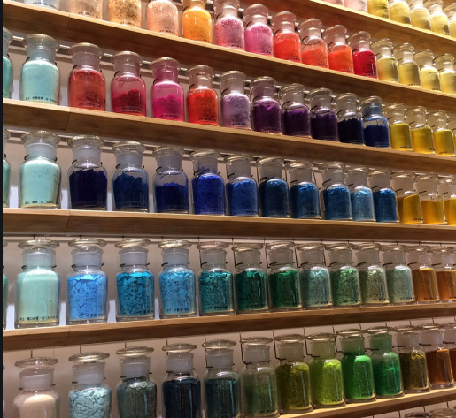
COMPONENTES
Los componentes de las pinturas son los Pigmentos, para otorgarle color, el vehículo,
que pueden ser los Aglutinantes, como vehículo fijo, y/o los Disolventes, como vehículo volátil, los Materiales de Relleno y, los Aditivos, según las propiedades que se deseen obtener.

Slide 6
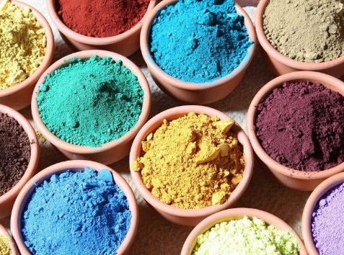
COMPONENTES
Pigmentos Inorgánicos Minerales
Sintéticos
Orgánicos Origen animal
Origen vegetal
Resinas Alquídicas.
Resinas Epoxicas.
Aglutinantes Resinas Fenólicas.
Resinas Vinílicas.
Resinas Especiales.

Slide 7
COMPONENTES
  Disolventes y diluyentes Origen natural
Origen Químico
Talco
Materiales de relleno Tiza
Mica
Humectantes y dispersantes
Aditivos Espesantes
Agentes reológicos

Slide 8
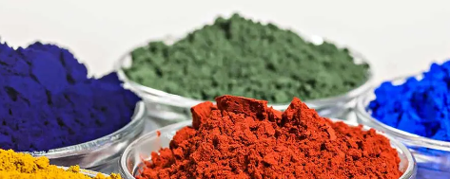
PIGMENTOS
Cuerpos sólidos, finamente pulverizados, insolubles en el aglutinante, que sirve para recubrir superficies como protección o decoración.
Los Riesgos a la Salud:
Por Contacto con la Piel: Irritaciones.
Por Contacto con los Ojos: Irritación ocular.
Por Inhalación: Dificultad para respirar, dolor en el pecho, tos.
Por Ingestión: Irritación gastrointestinal y digestiva, dolor abdominal, náuseas, diarrea y vómitos.

Slide 9
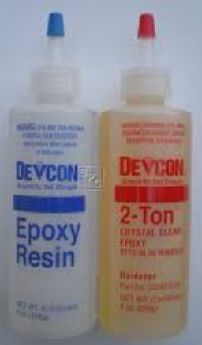
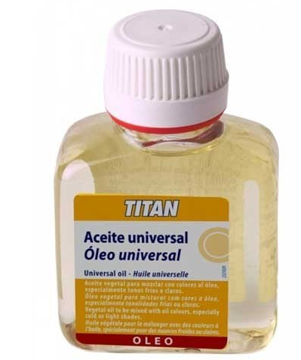
AGLUTINANTES
Líquidos que llevan en suspensión los pigmentos y que, una vez seco, mantiene unidas las partículas de color entre sí y con la superficie sobre la que se aplica la pintura, impidiendo que se despenda.
Los Riesgos a la Salud:
Por Contacto con la Piel
Por Contacto con los Ojos
Por Inhalación
Por Ingestión

Slide 10
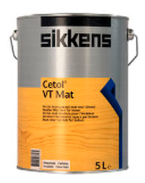
AGLUTINANTES
Resinas Alquídicas:
Por Contacto con la Piel: Dermatitis aguda irritativa o eczematiforme recidivante al contacto con el agente.
Por Contacto con los Ojos: Irritación ocular, lagrimeo.
Por Inhalación: Irritación de la mucosa, y tracto respiratorio superior. Dolor en el pecho y, efecto narcótico.
Por Ingestión: Mareos, y pérdida de la conciencia.

Slide 11
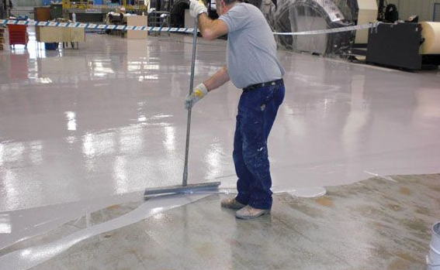
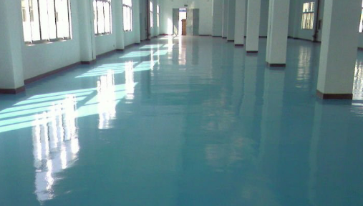
AGLUTINANTES
Resinas Epóxicas:
Por Contacto con la Piel: Dermatitis aguda irritativa o eczematiforme recidivante al contacto con el agente.
Por Contacto con los Ojos: Irritación ocular.
Por Inhalación: Irritación de la mucosa, y tracto respiratorio superior. Dolor en el pecho y, efecto narcótico.
Por Ingestión: Al presentar toxicidad oral baja, no debieran haber efectos ante la ingesta de pequeñas cantidades.

Slide 12
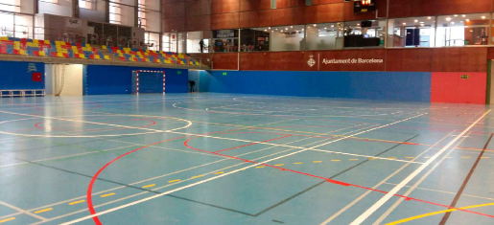
AGLUTINANTES
Resinas Fenólicas:
Por Contacto con la Piel: Dermatitis aguda irritativa, lesiones como ampollas, descamación.
Por Contacto con los Ojos: Irritación ocular.
Por Inhalación: Irritación pulmonar.
Por Ingestión: Malestar gastrointestinal, diarrea, gastritis.

Slide 13
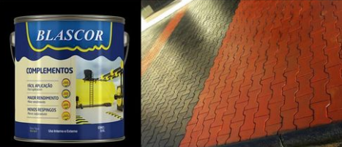
AGLUTINANTES
Resinas Acrílicas:
Por Contacto con la Piel: Irritación leve luego de estar un periodo prolongado expuesto.
Por Contacto con los Ojos: Irritación ocular y, hasta lesión en la córnea.
Por Inhalación: Irritación de nariz y garganta. La exposición muy prolongada al vapor puede llegar a producir lesiones en el tracto superior crónicas, hasta cáncer.
Por Ingestión: Malestar gastrointestinal.

Slide 14
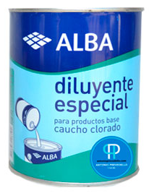
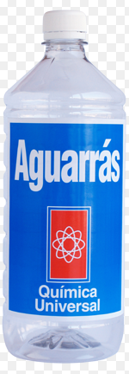
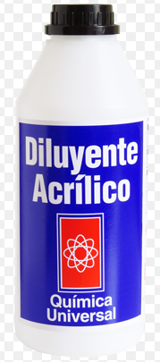
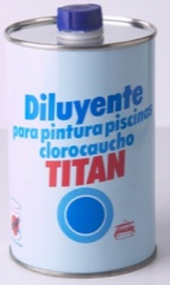
DISOLVENTES Y DILUYENTES
Líquidos producto de la industria química, o, derivados del petróleo, de fácil evaporación que se agregan a los aglutinantes para hacer más fluido el material, poderlo aplicar mejor, por su capacidad de diluir sustancias que no es posible con agua, y para acelerar el secado.
Los Riesgos a la Salud:
Por Contacto con la Piel
Por Contacto con los Ojos
Por Inhalación
Por Ingestión

Slide 15
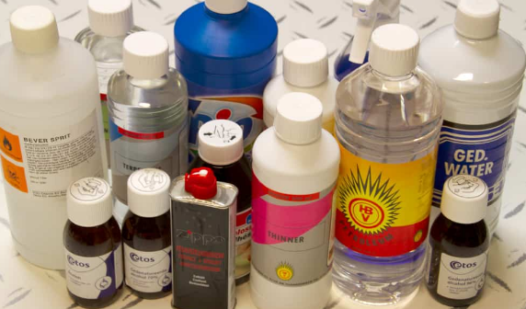
DISOLVENTES Y DILUYENTES
Cetonas y Alcoholes:
Por Contacto con la Piel: Dermatitis aguda irritativa desecativa y, dermatitis eczematiforme confirmada por test cutáneo positivo al agente expuesto.
Por Contacto con los Ojos: Irritación ocular, vesículas en la córnea.
Por Inhalación: El metil butil cetona puede ocasionar neuropatía periférica motriz y sensitiva.
Por Ingestión: Depresión del sistema nervioso central, que puede producir coma.

Slide 16
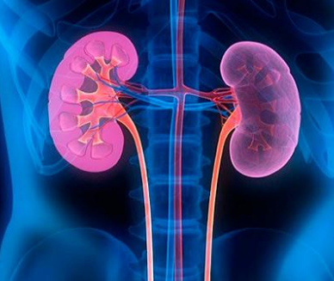
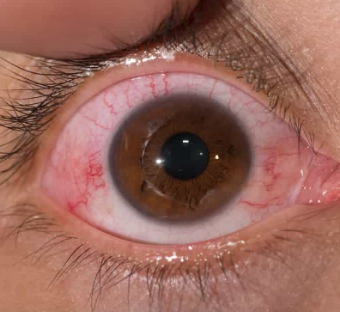
DISOLVENTES Y DILUYENTES
Hidrocarburos Alifaticos:
Por Contacto con la Piel: Dermatitis aguda irritativa desecativa y, dermatitis eczematiforme crónica.
Por Contacto con los Ojos: Irritación ocular. Podría producir conjuntivitis crónica.
Por Inhalación: Edema pulmonar, paro cardiorrespiratorio producto del aumento del ritmo ventricular.
Por Ingestión: Síndrome coleriforme afebril, insuficiencia renal, hepatitis citolitica.
Neurológicamente: Puede inducir a neuritis óptica, neuritis trigeminal, depresión del sistema nervioso central con delirio, síndrome narcótico con posibilidad de convulsión y, hasta coma; de manera crónica puede haber daño cerebral orgánico.

Slide 17
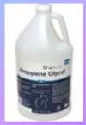

DISOLVENTES Y DILUYENTES
Glicoles:
Por Contacto con la Piel: Dermatitis aguda irritativa.
Por Contacto con los Ojos: Irritación ocular.
Por Inhalación y por Ingestión: Insuficiencia renal, depresión del sistema nervioso central con pérdida de la conciencia, que puede llegar al coma.
Bencenos:
Al ser altamente tóxicos, el contacto con esta sustancia puede producir leucemias, mielodisplacia, enfermedades hematológicas adquiridas como, por ejemplo displacia.

Slide 18
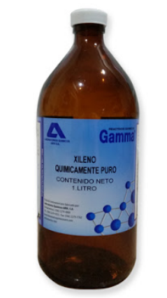
DISOLVENTES Y DILUYENTES
Xileno y Tolueno:
Por Contacto con la Piel: Dermatitis aguda irritativa, y, dermatitis eczematiforme.
Por Contacto con los Ojos: Irritación ocular.
Por Inhalación: Nauseas, vómitos y, trastornos gastrointestinales graves.
Por Ingestión: Daño cerebral crónico.

Slide 19
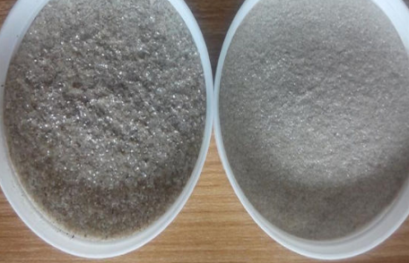
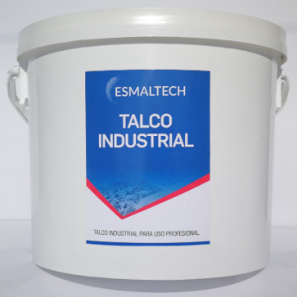
MATERIALES DE RELLENO
Son materiales neutros con respecto a los demás componentes, y tienen la función de aumentar el volumen, darle peso a la mezcla, opacidad y compactarla.
  Por Contacto con la Piel: Irritación.
  Por Contacto con los Ojos: Irritación ocular.
  Por Inhalación: No presenta riesgos.
Por Ingestión: Vómitos.

Slide 20
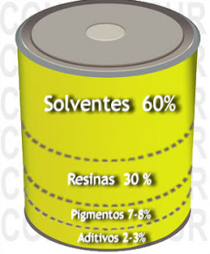
ADITIVOS
Son productos que se dosifican en pequeñas cantidades para facilitar el proceso de fabricación de la pintura, aportar unas características concretas a la película de pintura seca, crear las condiciones adecuadas para que el secado se produzca de forma correcta y para estabilizar la pintura en el periodo de almacenamiento.
Los Riesgos a la Salud que pueden ocasionarse por el uso de las diferentes Aditivos son tan diversos como productos existan, por lo que no es posible especificarlos, deben ser informados por el fabricante del producto a utilizar.

Slide 21
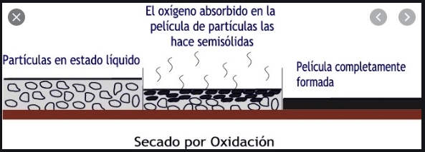
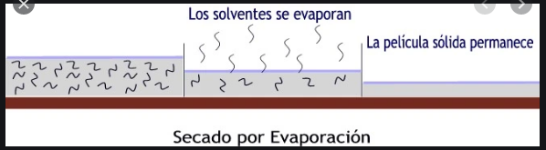
CLASIFICACIÓN
TIPOS DE PINTURAS
Forma de Secado:
Secado por evaporación puro (solvente).
Secado por evaporación más oxidación.
Secado por evaporación más reacción química.
Pintura en polvo.

Slide 22
CLASIFICACIÓN
TIPOS DE PINTURAS
Sus Riesgos
· GRUPO 1 – Pinturas y Revestimientos Inflamables
· GRUPO 2 – Pinturas y Revestimientos Combustibles
· GRUPO 3 – Pinturas y Revestimientos Inflamables en estado líquido
· GRUPO 4 – Pinturas y Revestimientos Incombustibles

Slide 23
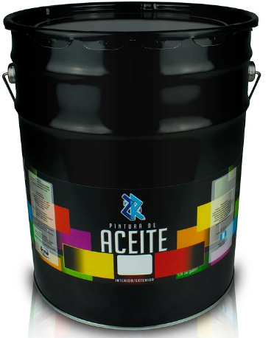
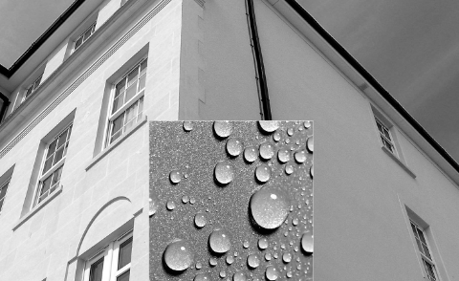
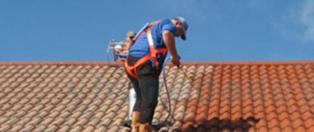
TIPOS DE PINTURAS
Pintura al Aceite: Este tipo de pintura contiene una base de aceite natural o sintética. Es durable y resistente a bajas temperaturas. Su aplicación proporciona una gran cobertura.
Pintura de Imprimación: Es una pintura para recubrimiento previo, que se aplica sobre la superficie que se va a pintar. No otorga un acabado final, sino que solo la protege.
Pintura Hidrófuga: Es una pintura líquida con alto grado de elasticidad, formulado para evitar filtraciones de agua desde el exterior.

Slide 24
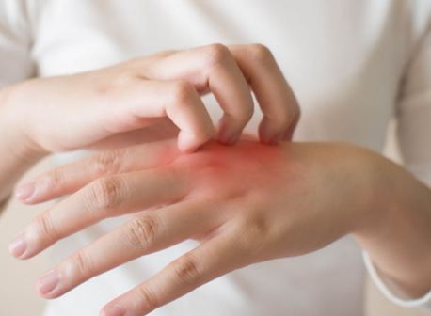

EFECTOS QUE PUEDEN SER PRODUCIDOS A LA SALUD AL TRABAJAR CON PINTURAS.
Por Contacto con la Piel: Irritación, erupciones cutáneas, y si el tiempo de contacto es muy prolongado, podrían producirse hasta quemaduras.
Por Contacto con los Ojos: Irritación, ardor, dolor, y podría producirse hasta conjuntivitis química.
Por Inhalación: Irritación de las membranas mucosas y del tracto respiratorio superior. Produce efecto narcótico, dolor en el pecho e irritación pulmonar. Dolor de cabeza, mareos, y, casos extremos se puede producir pérdida de conocimiento.
Por ingestión: Vómitos, náuseas, ardor de garganta y boca.

Slide 25
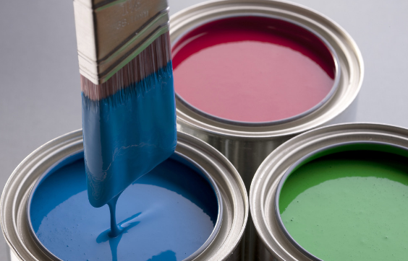
TIPOS DE PINTURAS
Pintura al Agua: Es una pintura formada por cal apagada o cal hidratada, el diluyente es el elemento que da nombre a este tipo de pintura, ya que es diluida al agua.
Por Contacto con la Piel: Irritación, dermatitis, hasta quemaduras y, erupción vesicular.
Por Contacto con los Ojos: Irritación y, hasta lesiones oculares de gravedad.
Por Inhalación: Frente a exposiciones cortas de tiempo pueden suceder: dolor de garganta, tos, dolor de cabeza, mareos, y, debilitamiento. Durante exposiciones prolongadas, los efectos pueden ser: opresión del pecho y edema pulmonar de acción retardada.
Por Ingestión: Irritación gastrointestinal. Si hay ingreso a los pulmones: edema pulmonar o bronconeumonía.

Slide 26
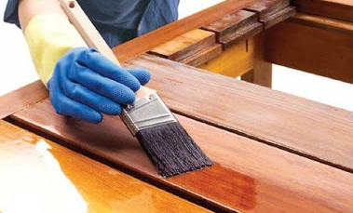

TIPOS DE PINTURAS
Barniz: Es una disolución formada aceites o sustancias resinosas en un disolvente, que se volatiliza o se seca al aire mediante evaporación.
Por Contacto con la Piel: Irritación y/o dermatitis.
Por Contacto con los Ojos: Presentan riesgo de lesiones oculares graves.
Por Inhalación: Debilidad, irritación de las vías respiratorias. Cuando es muy prolongada puede causar dolor de cabeza, mareos, náuseas, y, hasta pérdida de la conciencia.
Por Ingestión: Puede producir alteraciones gastrointestinales, acompañadas de dolor de cabeza y mareos.

Slide 27

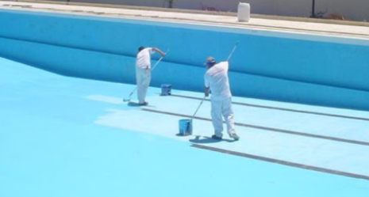
TIPOS DE PINTURAS
Pintura al Caucho: Es una pintura a base de resina de Caucho Clorado, pigmentos orgánicos e inorgánicos y solventes especiales
Por Contacto con la Piel: Irritación debida al xileno.
Por Contacto con los Ojos: Irritación ocular.
Por Inhalación: Confusión, alteraciones, mareos, y dificultades para respirar.
Por Ingestión: Irritación gastrointestinal.

Slide 28
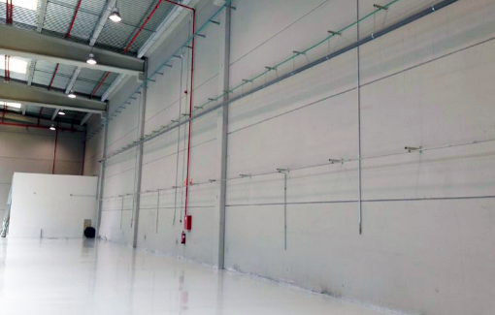
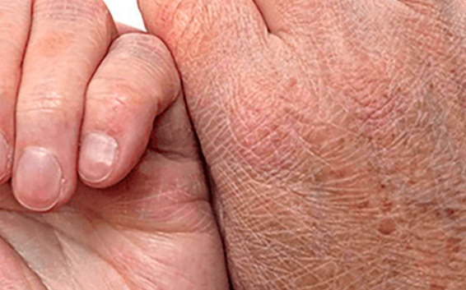
TIPOS DE PINTURAS
Pintura Epoxi: Definen un amplio grupo de productos de recubrimiento de alto rendimiento, con excelentes propiedades de formación de películas
Por Contacto con la Piel: Sequedad y grietas en la piel, alergias y, quemaduras.
Por Contacto con los Ojos: Irritación.
Por Inhalación: Somnolencia y vértigo. Mareos, y hasta dificultad para respirar.
Por Ingestión: Irritación gastrointestinal.

Slide 29
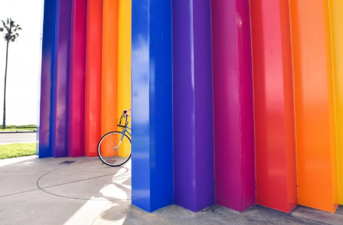
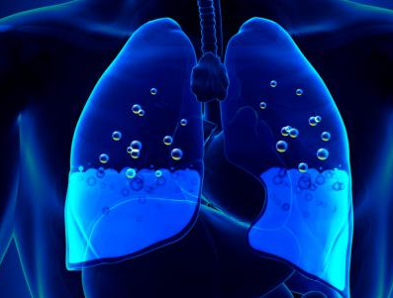
TIPOS DE PINTURAS
Esmaltes Sintéticos: Es una pintura que se seca al aire hasta obtener un acabado duro, generalmente brillante.
Por Contacto con la Piel: Irritación y/o dermatitis.
Por Contacto con los Ojos: Se puede producir irritación sin llegar a dañar los tejidos.
Por Inhalación: Dolor de cabeza, efecto anestésico, vértigo. El aguarrás, que se utiliza como diluyente al pintar con rodillo o pincel puede afectar el sistema nervioso central.
Por Ingestión: Si bien presenta bajo grado de toxicidad, si ingresa a los pulmones puede causar edema pulmonar o bronconeumonía.

Slide 30
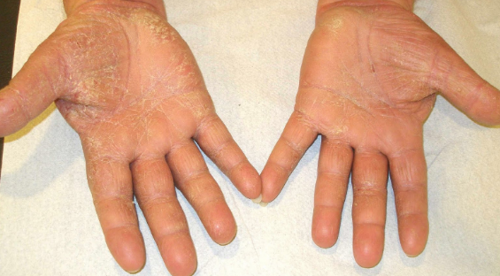
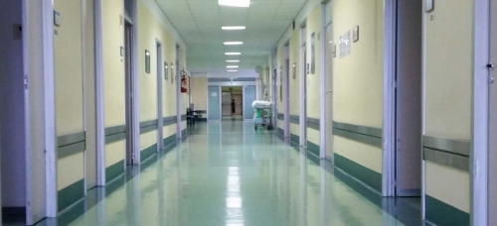
TIPOS DE PINTURAS
Pintura Látex: Tiene un gran poder cubritivo debido a la cantidad de pigmentos que posee en su composición.
Por Contacto con la Piel: Resecamiento.
Por Contacto con los Ojos: Irritación ocular.
Por Inhalación: Mareos debidos a los glicoles.
Por Ingestión: Irritación gastrointestinal, y, si se produce ingreso a los pulmones podría desencadenarse edema pulmonar o bronconeumonía.

Slide 31
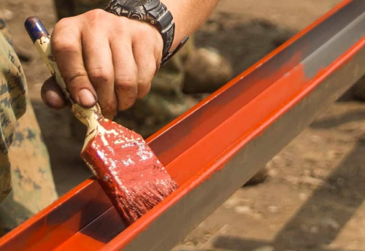
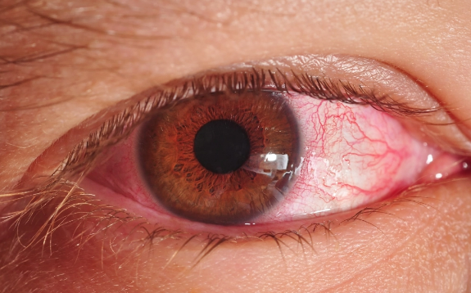
TIPOS DE PINTURAS
Pintura Antioxidante: Son pinturas específicas para metales férreos (hierro, acero) que llevan incorporados pigmentos para evitar la oxidación o la corrosión de metales
Por Contacto con la Piel: Irritación y resequedad.
Por Contacto con los Ojos: Irritación ocular.
Por Inhalación: Dificultades respiratorias, irritación
Por Ingestión: Náuseas y vómitos.

Slide 32
PRIMEROS AUXILIOS FRENTE A LOS EFECTOS NOCIVOS PARA LA SALUD.
Los siguientes procedimientos deberán ser conocidos por todo el personal que realice trabajos con pintura para darle al intoxicado atención primaria mientras llega la asistencia médica, que debe ser solicitada inmediatamente ocurrido el incidente.

Slide 33
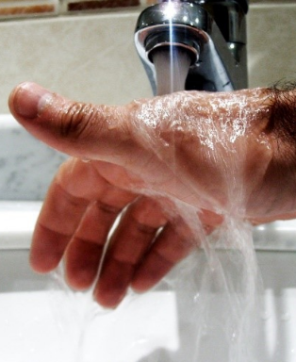
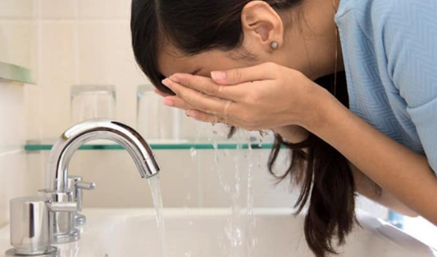
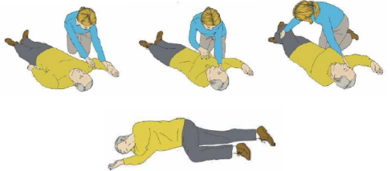
PRIMEROS AUXILIOS FRENTE A LOS EFECTOS NOCIVOS PARA LA SALUD..
Contacto con la Piel
Contacto con los ojos
Inhalación
Ingestión

Slide 34
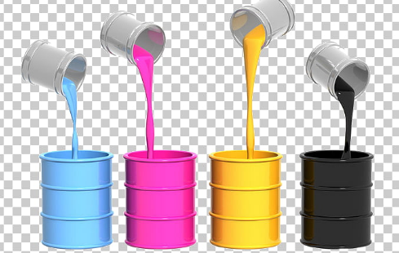
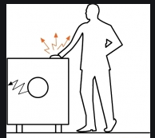
¿QUÉ RIESGOS DEBE PREVENIR UN PINTOR?
Se debe prevenir la proyección de partículas, en la preparación de la pintura.
Materiales como latas de pinturas que tengan bordes cortantes o punzantes.
Contacto con energía eléctrica en el uso de compresores o extensiones en malas condiciones.

Slide 35
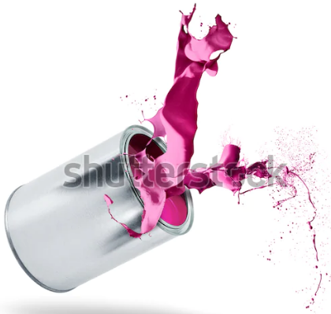
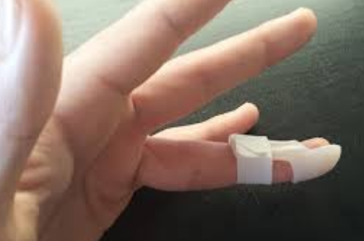
RIESGOS QUE SE DEBEN PREVENIR
Golpes en las manos o pies por diversos elementos que puedan existir en las superficies de trabajo o en la manipulación de materiales.

Slide 36
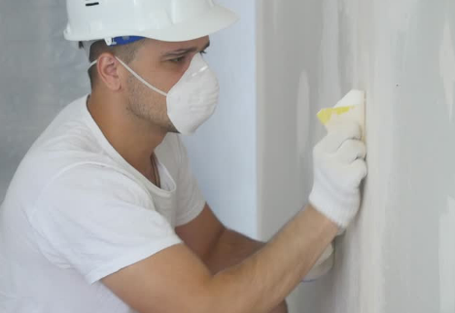

RIESGOS QUE SE DEBEN PREVENIR
Exposición al polvo derivado de los trabajos de lijado y preparación de la superficie a pintar.
Sobrecargas en la manipulación de materiales como canecas de pintura.

Slide 37
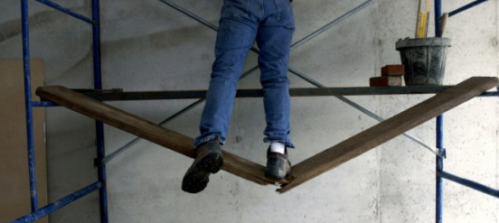
RIESGOS QUE SE DEBEN PREVENIR
Si se trabaja en lugares cerrados se puede tener una exposición inadecuada a vapores tóxicos en la aplicación de barnices o pinturas.
Caídas al circular por la obra o en los andamios, por acumulación de diversos materiales que impidan una circulación expedita.

Slide 38
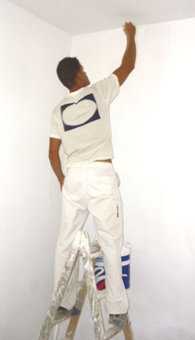



RIESGOS ERGONÓMICOS
Las lesiones más comunes y sus causas son:
Manguito de los rotadores
Dolores en tronco y cuello
Lumbalgia
Lesiones meniscales

Slide 39


RECOMENDACIONES PARA REDUCIR LOS RIESGOS ERGONÓMICOS.
El uso de batidoras-mezcladoras de pintura eléctricas está totalmente estandarizado.
Emplear plataformas regulables en altura o escaleras.
Usar sistemas de mangos telescópicos para llegar a las zonas más elevadas sin necesidad de subirse a plataformas o escaleras.

Slide 40


RECOMENDACIONES PARA REDUCIR LOS RIESGOS ERGONÓMICOS.
Se recomienda trabajar sentado sobre un taburete o, utilizar rodilleras en las tareas que se realicen a ras de suelo.
Ubicar las áreas de acopio de materiales tales como tarros de pintura, escaleras, bolsas de material, rodillos y brochas, etc. lo más cercanas a la zona de trabajo.

Slide 41


RECOMENDACIONES PARA REDUCIR LOS RIESGOS ERGONÓMICOS.
Utilizar elementos que faciliten el transporte de los materiales de trabajo, como baldes de pintura.
Implementar la rotación de tareas.
El empleo de una técnica de levantamiento adecuada es muy útil.

Slide 42
ELEMENTOS DE PROTECCIÓN PERSONAL
El profesional dedicado a la pintura está expuesto a determinados riesgos. Por eso, es importante tomar las precauciones necesarias.
Es necesario que el pintor conozca los materiales con los que trabaja y sus especificaciones.
Los equipos de protección individual son esenciales para prevenir posibles daños en la salud del profesional.

Slide 43



ELEMENTOS DE PROTECCIÓN PERSONAL
Traje
Protección Ocular
Guantes

Slide 44


ELEMENTOS DE PROTECCIÓN PERSONAL
Botas
Protección Respiratoria

Slide 45


MANIPULACIÓN
Para manipulación sin peligro se recomienda seguir las siguientes indicaciones según el tipo de pintura que se trate.
Pintura al Agua, Pintura al Caucho, Pintura Látex, y Pintura Antioxidante.
Barniz.

Slide 46


MANIPULACIÓN
Pintura Epoxi.
Esmalte Sintético.
Pintura al Aceite, Pintura de Imprimación y, Pintura Látex, y Pintura Hidrófuga.

Slide 47

CLASIFICACIÓN DE LOS MATERIALES PELIGROSOS SEGÚN NORMAS NFPA.
Pinturas al Aceite
Pinturas de Imprimación
Pinturas Hidrófugas
Barnices
Pinturas al Caucho
Pinturas Epoxi
Esmaltes Sintéticos
Pinturas al Látex
Pinturas Antioxidantes

Slide 48

CLASIFICACIÓN DE LOS MATERIALES PELIGROSOS SEGÚN NORMAS NFPA.
● Pinturas al Aceite:
❖ Peligro a la Salud: Peligroso.
❖ Peligro del Incendio: Punto de ignición bajo, 93ºC.
❖ Reactividad: Estable
❖ Peligros Específicos: Sin peligros.
● Pinturas de Imprimación:
❖ Peligro a la Salud: Ligeramente peligroso.
❖ Peligro del Incendio: Punto de ignición bajo, 38ºC.
❖ Reactividad: Inestable al calor.
❖ Peligros Específicos: Sin peligro.
● Pinturas Hidrófugas:
❖ Peligro a la Salud: Ligeramente peligroso.
❖ Peligro del Incendio: Punto de ignición bajo, 38ºC.
❖ Reactividad: Inestable al calor.
❖ Peligros Específicos: Sin peligros.

Slide 49
CLASIFICACIÓN DE LOS MATERIALES PELIGROSOS SEGÚN NORMAS NFPA.
● Barnices:
❖ Peligro a la Salud: Ligeramente peligroso.
❖ Peligro del Incendio: Punto de ignición bajo, 28ºC.
❖ Reactividad: Inestable al calor.
❖ Peligros Específicos: Sin peligros.
● Pinturas al Caucho:
❖ Peligro a la Salud: Peligroso.
❖ Peligro del Incendio: Punto de ignición bajo, 23ºC.
❖ Reactividad: Inestable al calor.
❖ Peligros Específicos: Sin peligros.
● Pinturas Epoxi:
❖ Peligro a la Salud: Peligroso.
❖ Peligro del Incendio: Punto de ignición bajo 38ºC.
❖ Reactividad: Estable.
❖ Peligros Específicos: Sin peligro.

Slide 50
CLASIFICACIÓN DE LOS MATERIALES PELIGROSOS SEGÚN NORMAS NFPA.
● Esmaltes Sintéticos:
❖ Peligro a la Salud: Ligeramente peligroso.
❖ Peligro del Incendio: Bajo riesgo de incendio.
❖ Reactividad: Inestable al calor.
❖ Peligros Específicos: Sin peligros.
● Pinturas al Látex:
❖ Peligro a la Salud: Ligeramente peligroso.
❖ Peligro del Incendio: Sin riesgo de incendios.
❖ Reactividad: Estable
❖ Peligros Específicos: Sin peligros.
● Pinturas Antioxidantes:
❖ Peligro a la Salud: Peligroso.
❖ Peligro del Incendio: Punto de ignición bajo, 38ºC.
❖ Reactividad: Estable.
❖ Peligros Específicos: Sin peligro.

Slide 51


LUCHA CONTRA INCENDIOS.
Para reducir los incendios es necesario conocer las características del producto, los medios de extinción adecuados y las recomendaciones para combatir el fuego.
Pinturas al Aceite
Pinturas de Imprimación
Pinturas Hidrófugas
Pinturas al Agua
Barnices

Slide 52


LUCHA CONTRA INCENDIOS.
Pinturas al Caucho
Pinturas Epoxi
Esmaltes Sintéticos
Pinturas al Látex
Pinturas Antioxidantes

Slide 53

PROCEDIMIENTO PARA CASOS DE ACCIDENTES.
Accidentes Leves:
avisar al capataz o encargado.
Utilizar elementos de primeros auxilios.

Slide 54


PROCEDIMIENTO EN CASOS DE ACCIDENTES
Accidentes Graves: Avisar al capataz o encargado. Llamar a ambulancia
Fracturas: Inmovilizar
Hemorragias: Detener sangre
Quemaduras: Aplicar agua
No respira: Respiración artificial
Paro Cardiaco: Compresión cardiaca externa

Slide 55

FORMA DE PROCEDER DE LA ART.
Si el trabajador sufriera un accidente de trabajo o una enfermedad profesional, la ART tiene que dar, de inmediato, la atención médica y farmacéutica

Slide 56

MARCO NORMATIVO
LEY 19.587 – Decreto 911/96
Normas de prevención en las distintas etapas de obra
Artículo 181: El responsable de Higiene y Seguridad deberá dar las indicaciones específicas, de acuerdo a los riesgos que dichos productos signifiquen para la salud del trabajador.
Artículo 182: Solamente intervendrán trabajadores con adecuada capacitación, provistos de EPP.

Slide 57



MARCO NORMATIVO
Artículo 183: Almacenamiento
Artículo 184: Preparación de superficies de aplicación

Slide 58



PREPARACIÓN DE SUPERFICIES DE APLICACIÓN.
Técnicas, Riesgos y Medidas Preventivas.
Limpieza manual
Limpieza Manual Motriz
Limpieza con Solventes

Slide 59



PREPARACIÓN DE SUPERFICIES DE APLICACIÓN.
Chorro Abrasivo
Decapado
Limpieza con Llama

Slide 60




MÉTODOS DE APLICACIÓN DE PINTURAS.
Pincel
Rodillo
Pistola
Pintado Electrostático

Slide 61



PREPARACION DE LAS SUPERFICIES Y MODO DE APLICACIÓN PARA CADA TIPO DE PINTURA.
Pinturas al Aceite Pinturas al Caucho
Pinturas de Imprimación Pinturas Epoxi
Pinturas Hidrófugas Barnices
Esmaltes Sintéticos Pinturas Látex
Pinturas Antioxidantes

Slide 62

PRECAUCIONES A TENER EN CUENTA
Sistema de clasificación y etiquetado de las sustancias químicas peligrosas.

Slide 63


ALMACENAMIENTO DE PINTURAS EN INTERIORES
Sala de almacenamiento interior
Sala de almacenamiento separada
Sala de almacenamiento anexa

Slide 64


FORMAS DE ALMACENAMIENTO PARA CADA TIPO DE PINTURA.
Pinturas al Aceite
Pinturas Hidrófugas
Pinturas al Agua
Barnices

Slide 65


FORMAS DE ALMACENAMIENTO PARA CADA TIPO DE PINTURA.
Pinturas al Caucho
Pinturas Epoxi
Esmaltes Sintéticos
Pinturas al Látex
Pinturas Antioxidantes

Slide 66

ALMACENAMIENTOS INDUSTRIALES
Los pasillos principales tendrán un ancho mínimo de 2,5 m. Los pasillos laterales un mínimo de 1,2 m.
Cuando la superficie del almacenamiento supere 2.500 m2 , deberá sectorizarse la misma con cortafuegos o cortinas de agua

Slide 67

PROTECCIÓN DEL MEDIO AMBIENTE Y TRATAMIENTO DE RESIDUOS PELIGROSOS.
La Clasificación de Residuos Sólidos define a los Residuos Peligrosos y/o Especiales como aquellos que por sus características pueden deteriorar la calidad ambiental y, que precisan tratamientos específicos para evitar que contaminen
El plomo es un metal tóxico cuyo uso generalizado contribuye a la contaminación medioambiental y, la exposición a este material puede tener efectos adversos, severos y permanentes sobre la salud de las personas.

Slide 68


PROTECCIÓN DEL MEDIO AMBIENTE Y TRATAMIENTO DE RESIDUOS PELIGROSOS.
Son considerados Residuos Especiales / Peligrosos:
Restos de productos químicos y pinturas.
Envases de productos químicos y pinturas.
Guantes y trapos con restos de pintura o aceites.
Pallets impregnados con restos de pinturas y aceites.

Slide 69


MEDIDAS EN CASO DE VERTIDO ACCIDENTAL.
Como reglas generales, ante una situación de derrame accidental, se deben aplicar las siguientes medidas:
Precauciones Individuales
Medidas de Protección del Medio Ambiente
Método de Limpieza

Slide 70
Muchas Gracias.

